Slide 1


Kybernetické bezpečnostné incidenty a zraniteľnosti
Pavol Sokol

Slide 2
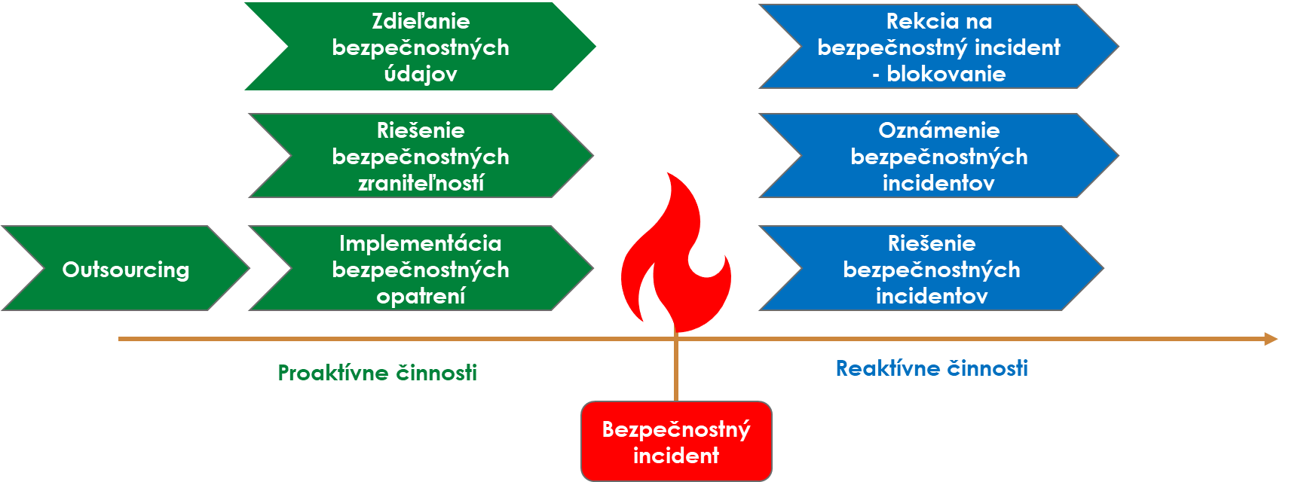
Preventívne a reaktívne činnosti (I.)
2

Slide 3
Preventívne a reaktívne činnosti (II.)
§ 15 ods. 2 ZoKB - preventívne služby:
  vytváraním bezpečnostného povedomia,
  výcvikom,
  spoluprácou s ostatnými jednotkami CSIRT,
  monitorovaním a evidenciou zraniteľností, kybernetických hrozieb, kybernetických kríz a kybernetických bezpečnostných incidentov,
  pripojením na jednotný informačný systém kybernetickej bezpečnosti,
  poskytovaním informácií a údajov do jednotného informačného systému kybernetickej bezpečnosti,
  prijímaním a zasielaním včasného varovania pred kybernetickými bezpečnostnými incidentmi prostredníctvom jednotného informačného systému kybernetickej bezpečnosti,
  poskytovaním pomoci s monitorovaním siete a informačného systému alebo vykonávaním takéhoto monitorovania po dohode so správcom siete alebo prevádzkovateľom siete alebo prevádzkovateľom informačného systému,
3

Slide 4
Preventívne a reaktívne činnosti (III.)
§ 15 ods. 3 ZoKB - reaktívne služby:
  výstraha a varovanie,
  detekcia kybernetických bezpečnostných incidentov,
  analýza kybernetických bezpečnostných incidentov,
  odozva, ohraničenie, riešenie a náprava následkov kybernetických bezpečnostných incidentov,
  asistencia pri riešení kybernetického bezpečnostného incidentu na mieste,
  reakcia na kybernetický bezpečnostný incident,
  podpora reakcií na kybernetické bezpečnostné incidenty,
  koordinácia reakcií na kybernetické bezpečnostné incidenty,
  návrh opatrení na zabránenie ďalšiemu pokračovaniu, šíreniu a opakovanému výskytu kybernetických bezpečnostných incidentov.
4

Slide 5
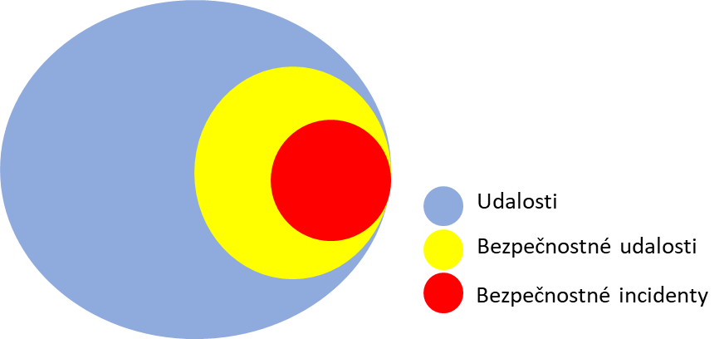
Bezpečnostné incidenty (I.)
Udalosť – akúkoľvek pozorovateľnú udalosť, ku ktorej došlo v určitom časovom bode
v systéme alebo sieti, najmä ak je dôležitá
Bezpečnostná udalosť – pozorovateľná udalosť v prostredí informačných a komunikačných technológií, ktorá je relevantná pre bezpečnosť
Bezpečnostný incident – porušenie alebo bezprostrednú hrozbu porušenia pravidiel počítačovej bezpečnosti, prijateľných zásad používania alebo štandardných bezpečnostných postupov
5

Slide 6

Bezpečnostné incidenty (II.)
Kybernetický bezpečnostný incident (ZoKB)
  akákoľvek udalosť, ktorá má z dôvodu narušenia bezpečnosti siete a informačného systému, alebo porušenia bezpečnostnej politiky alebo záväznej metodiky negatívny vplyv na kybernetickú bezpečnosť alebo ktorej následkom je:
  1. strata dôvernosti údajov, zničenie údajov alebo narušenie integrity systému,
  2. obmedzenie alebo odmietnutie dostupnosti základnej služby alebo digitálnej služby,
  3. vysoká pravdepodobnosť kompromitácie činností základnej služby alebo digitálnej služby alebo
  4. ohrozenie bezpečnosti informácií,
Zdroj: https://i.pinimg.com/originals/8d/d5/5c/8dd55c6295785663d6005eb76798d4cf.jpg
6

Slide 7
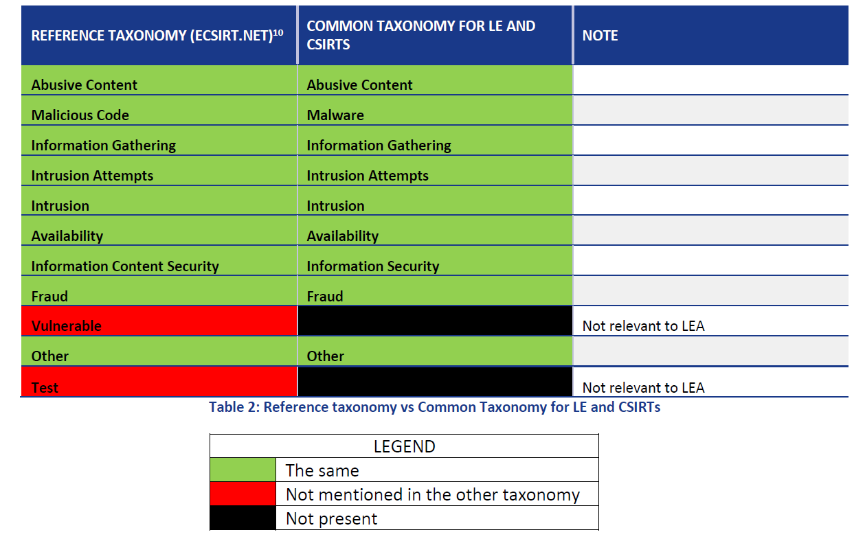
Bezpečnostné incidenty (III.)
7
Zdroj: ENISA: Reference Incident Classification Taxonomy Task Force Status and Way Forward, 2018.

Slide 8
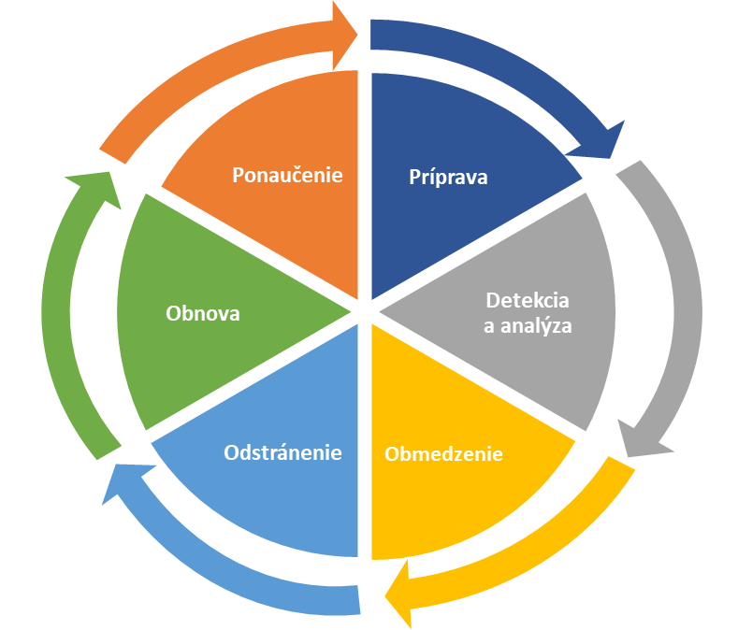
Bezpečnostné incidenty (IV.)
SANS metodológia
zodpovednosť v jednotlivých fázach
paradox detekcie úniku údajov (the Breach Detection Paradox)
obmedzenie šírenia bezpečnostného incidentu
reakcia na bezpečnostný incident
obnova dát
8

Slide 9
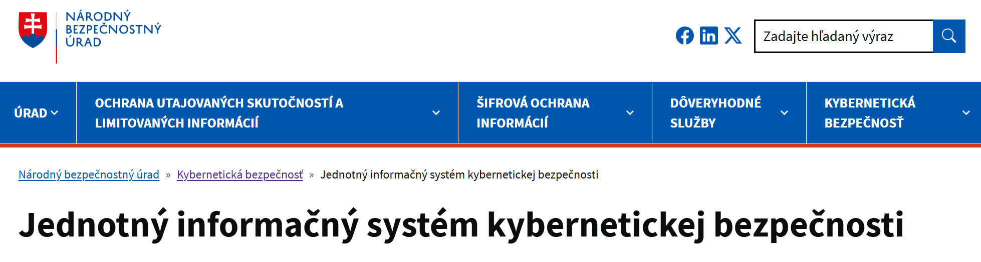
Mýtus – Incidenty nie je potrebné hlásiť
notifikačná povinnosť – dôležitý nástroj na riešenie a predchádzanie bezpečnostných incidentov
§ 24 ods. 1 zákona o KB - Prevádzkovateľ základnej služby je povinný hlásiť každý závažný kybernetický bezpečnostný incident.
§ 23 ods. 3 písm. a) ZoITVS - Orgán riadenia je povinný, ak je zaradený do registra prevádzkovateľov základných služieb [...] nahlasovať [...] aj kybernetický bezpečnostný incident, na ktorý sa nevzťahuje povinnosť nahlasovania podľa osobitného predpisu.
9
Zdroj: https://www.nbu.gov.sk/jednotny-informacny-system-kybernetickej-bezpecnosti/

Slide 10
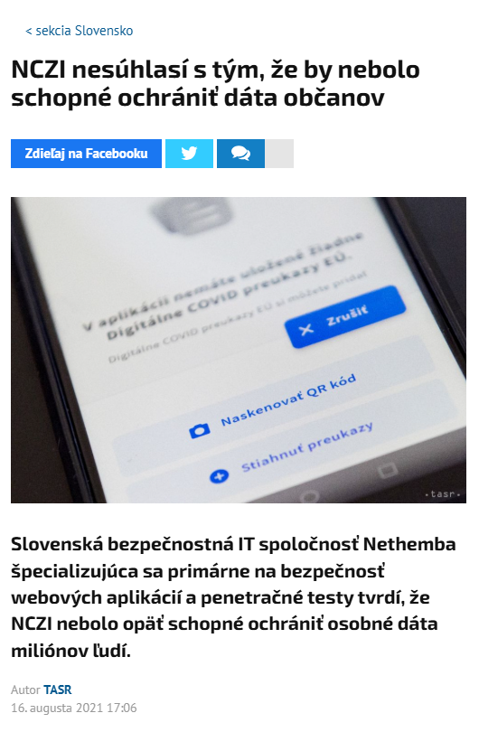
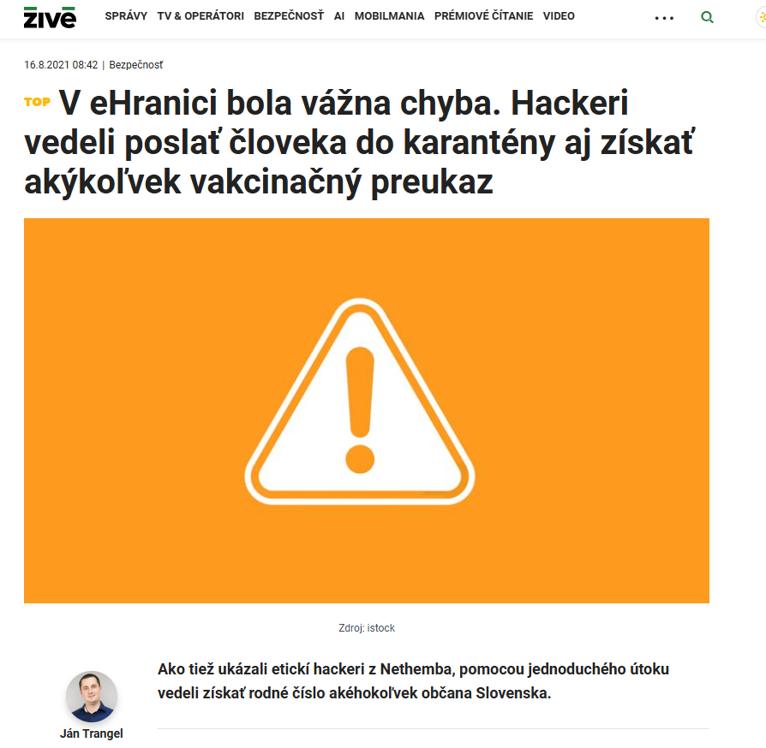
Bezpečnostné zraniteľnosti (I.)
Zdroj: https://zive.aktuality.sk/clanok/5w4np4g/v-ehranici-bola-vazna-chyba-hackeri-vedeli-poslat-cloveka-do-karanteny-aj-ziskat-akykolvek-vakcinacny-preukaz/, https://www.teraz.sk/slovensko/nczi-nesuhlasi-s-tym-ze-by-opat-n/570328-clanok.html
10

Slide 11
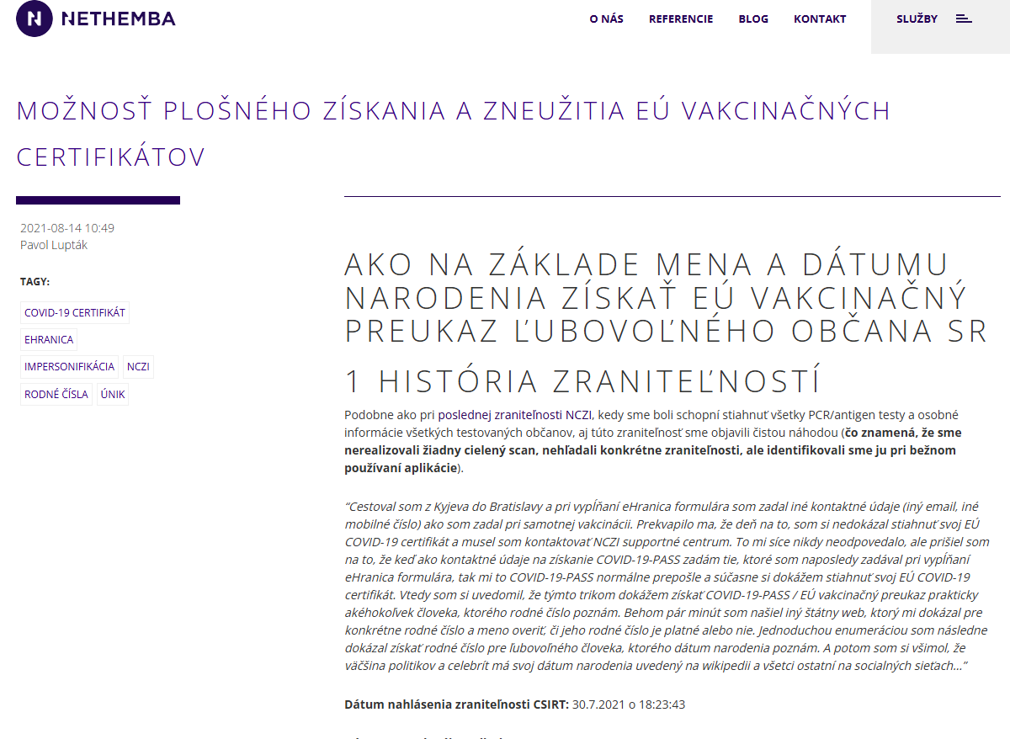
Bezpečnostné zraniteľnosti (II.)
11
Zdroj: https://nethemba.com/sk/moznost-plosneho-ziskania-a-zneuzitia-eu-vakcinacnych-certifikatov/

Slide 12
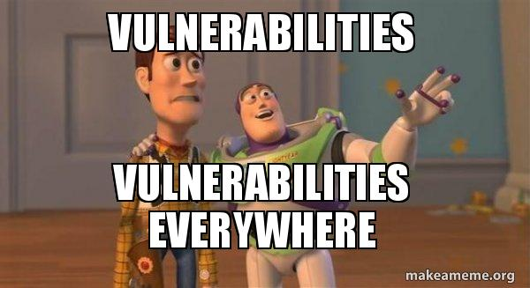
Bezpečnostné zraniteľnosti (III.)
chyba v softvéri, firmvéri, hardvéri alebo komponente služby vyplývajúca zo slabosti, ktorú je možné zneužiť, a ktorá má negatívny vplyv na dôvernosť, integritu alebo dostupnosť ovplyvneného komponentu alebo komponentov (CVE – MITRE)
12
Zdroj: https://makeameme.org/meme/vulnerabilities-vulnerabilities-everywhere

Slide 13
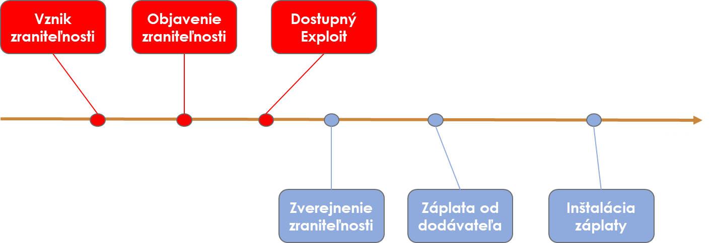
Bezpečnostné zraniteľnosti (IV.)
životný cyklus a manažment bezpečnostných zraniteľností
zverejňovanie zraniteľností – úplné/obmedzené/nezverejnenie
koordinované zverejňovanie zraniteľností
13

Slide 14
Bezpečnostné zraniteľnosti (V.)
recitál 60 smernice NIS 2 „by sa členské štáty mali v rámci svojej vnútroštátnej politiky snažiť ... riešiť výzvy, ktorým čelia výskumníci zaoberajúci sa zraniteľnosťami, vrátane ich možného vystavenia sa trestnej zodpovednosti. Vzhľadom na to, že fyzické a právnické osoby, ktoré skúmajú zraniteľnosti, by v niektorých členských štátoch mohli byť vystavené trestnej a občianskoprávnej zodpovednosti, členské štáty sa nabádajú, aby prijali usmernenia týkajúce sa nestíhania výskumníkov v oblasti bezpečnosti informácií a udelenia výnimky z občianskoprávnej zodpovednosti za ich činnosti.“
14

Slide 15
Ďakujem za pozornosť
pavol.sokol@upjs.sk
https://cyberawareness.sk

